Slide 1

Math Games
Team “Cybercloud”

Slide 2
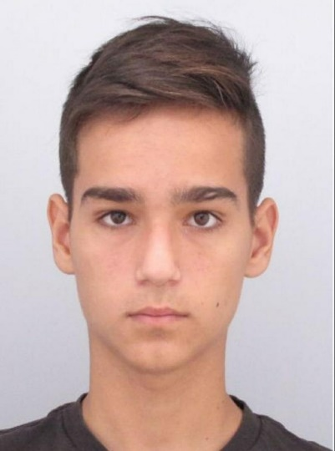
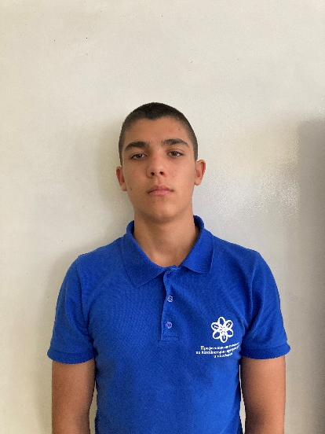
Йоан Димитров Димитър Грудов
Нашият екип

Slide 3

Идеята ни е да направим сайт,който служи извънкласна подготовка на учениците и помага за по-доброто усвояване на взетия вече материал. Също така основно предимство е, че нашият проект може да бъде включен в бъдеща, по-голяма платформа, свързана с онлайн обучение.
Нашата идея

Slide 4

1.Разпределяне на задачите. 2.Направа на график на работа. 3.Реализация на проекта.
Етапи нa работа

Slide 5





Използване програми

Slide 6
Линк към сайта

Slide 7
Благодаря за вниманието!

